Slide 1
Exemples de TP
Cafetière électrique
Aspirateur
Notes:
1

Slide 2
Problématique
Problématique
L’objectif est de rechercher les normes et les règlements portants sur des objets de la vie courante comme une cafetière ou un aspirateur.
Afin d’atteindre cet objectif il sera nécessaire de:
Réaliser un Brainstorming.
Rechercher les normes sur Sagaweb.
Rechercher la réglementations sur Légifrance.

Slide 3
Sommaire
Ressources:
Méthode du Brainstorming.
  Cafetière programmable.
  Aspirateur.
3
Notes:
3

Slide 4

Ressource
Principe du Brainstorming
4
Notes:
4

Slide 5
Qu’est-ce qu’un brainstorming ?
Le brainstorming est...
• une technique de créativité
• qui se pratique en groupe
• objectif : résolution de problèmes
Inventé dans les années 40 par Alex Osborn (publicité)
Autres dénominations: remue-méninges, sur-activation du cerveau, tempête sous un crâne, cervorage, giboulée d'idées…

Slide 6
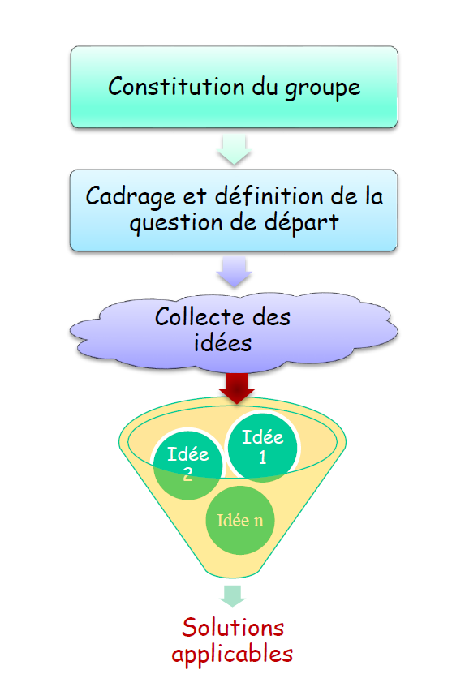

Slide 7
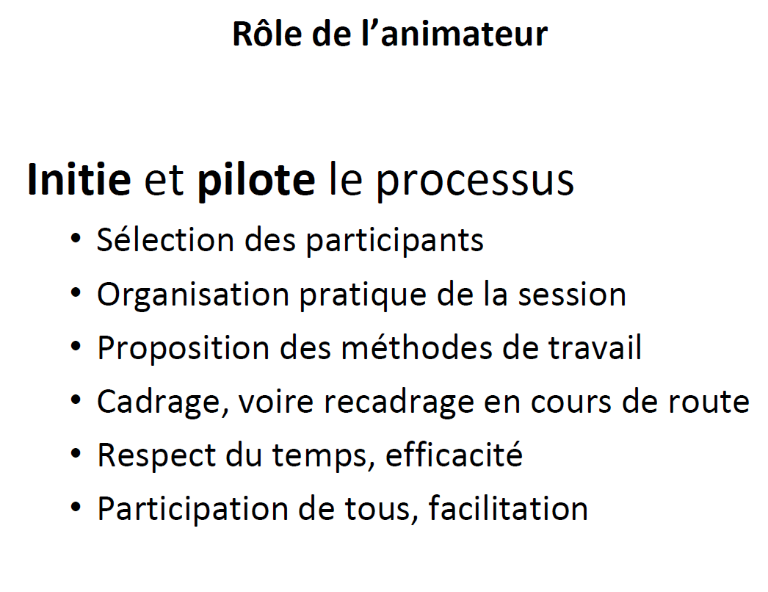

Slide 8
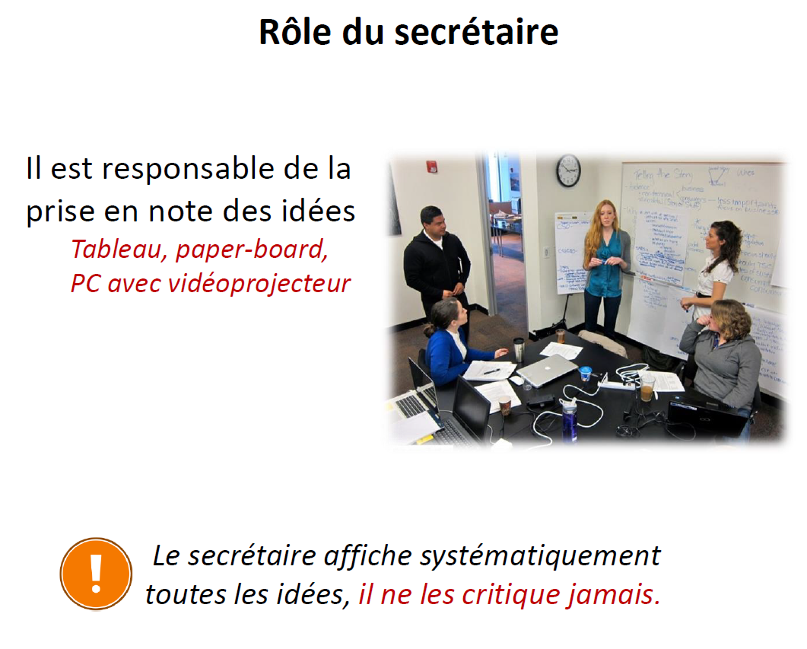

Slide 9
Choix de la question de départ
EXEMPLE
Qu’est ce qui est normalisé sur une cafetière électrique programmable?

Slide 10
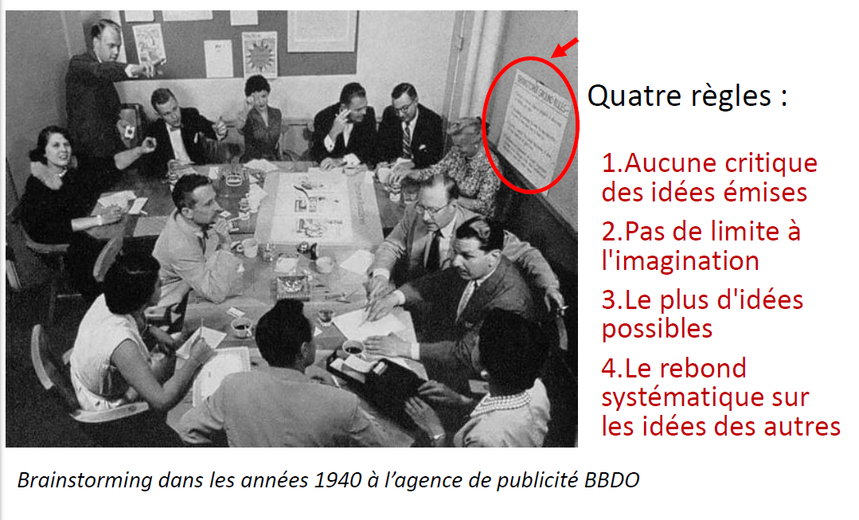
Chaque participant note sur un papier 5 idées sans communication avec ses voisins . Cette phase dure 10 min.
Puis vient la phase de collecte par le secrétaire:
Pour terminer regrouper les idées par familles afin de développer des solutions applicables

Slide 11
Brainstorming appliqué à une cafetière électrique:
Question de départ:
Qu’est ce qui est normalisé sur une cafetière électrique programmable?
11
Notes:
11

Slide 12
Voici une liste non exhaustive des éléments relevés lors du brainstorming réalisé avec 10 étudiants niveau Bac+3
Étiquetage de l’appareil | Sur l’appareil | Notice utilisateur | Emballage du produit
Câble d’alimentation | Longueur | Diamètre | Type de prise
Matériaux | Bio-compatible | Résistance choc-chaleur-température | Protection électrique
Programmateur | Couleur | Taille boutons | Afficheur
Appareil | Taille-poids-bruit | Rendement électrique | Rendement eau/café
Electrique | Protections | Compatibilité | Chauffage eau
Verseuse | Forme | Graduations | Résistance

Slide 13
Brainstorming appliqué à un aspirateur:
Question de départ:
Qu’est ce qui est normalisé sur un aspirateur à traineau?
13
Notes:
13

Slide 14
Voici une liste non exhaustive des éléments relevé lors du brainstorming réalisé avec 10 étudiants niveau Bac+3
Étiquetage de l’appareil | Sur l’appareil | Livret utilisateur | Emballage du produit
Câble d’alimentation | Longueur, section | Enrouleur | Type de prise
Matériaux | Recyclage | Résistance choc-chaleur-température | Protection électrique
Appareil | Couleur | Taille boutons | Afficheur
 | Taille-Poids-Bruit Puissance | Rendement électrique. Perte de charge | Rendement aspiration/ rejets
Electrique | Protections | Compatibilité
Sacs | Forme | Recyclage | Résistance

Slide 15
Recherche de toutes les normes applicables suite au brainstorming sur Sagaweb
15
Notes:
15

Slide 16
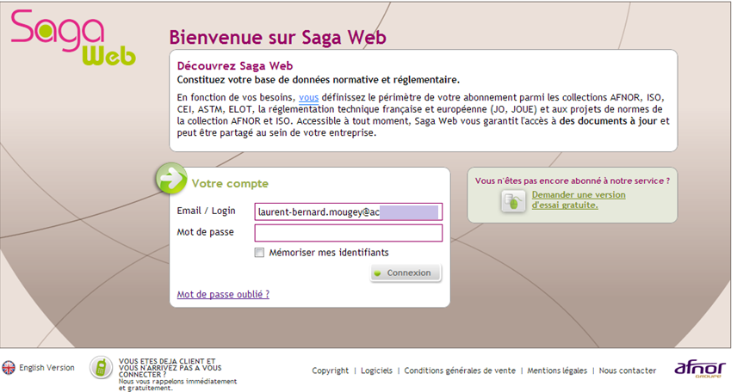
http://sagaweb.afnor.org

Slide 17
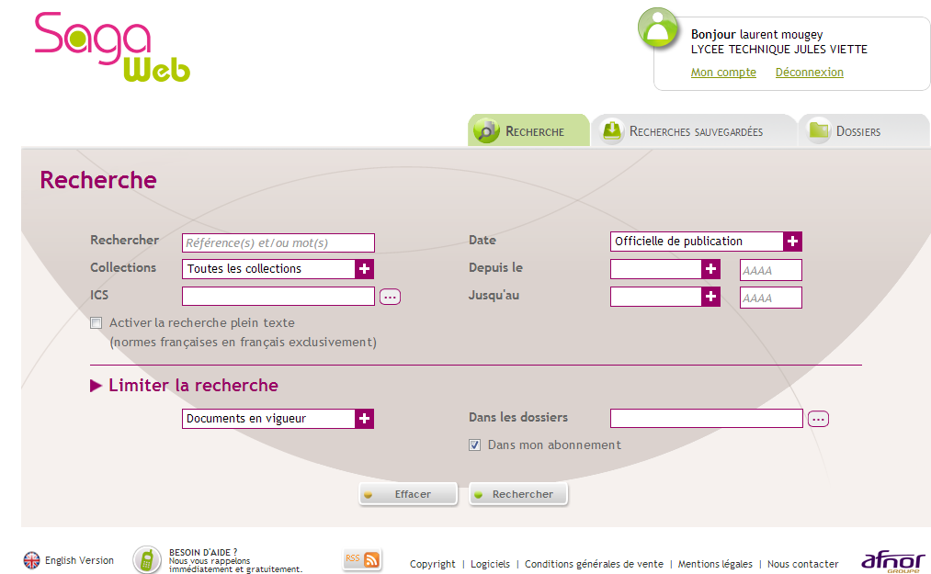
Comment s’informer ?
Notes:
17

Slide 18

Chercher avec le nom du produit mais également avec des synonymes ou des constituants du produit.
Si un élément vous semble normé et que vous ne trouvez pas dans SAGA WEB, c’est qu’il peut s’agir d’une norme internationale ou d’un texte réglementaire
Accès aux textes de la règlementation française : site de LEGIFRANCE
Chercher également les directives et les décrets.
18
Notes:
18

